Slide 1
ANKARA ÜNİVERSİTESİ
FEN BİLİMLERİ ENSTİTÜSÜ
GEÇİÇİ ELEKTROMANYETİK YÖNTEM (TEM) Ahmet Mert ULUTAŞ
JEOFİZİK MÜHENDİSLİĞİ ANABİLİM DALI
ANKARA, 2017

Slide 2
Sununun İçeriği
Geçici Elektromanyetik Yöntem(TEM)
TEM Kullanım Alanları
Ölçüm Teknikleri
Ölçülen Büyüklükler
Araştırma Derinliği ve Görünür Özdirenç
Veri Sunumu ve Değerlendirilmesi
Uygulama Örnekleri

Slide 3
Geçici Elektromanyetik(TEM) Yöntem
Zaman Ortamı Elektromanyetik Yöntem (Time-Domain Electromagnetic Method) ya da Geçici Elektromanyetik Yöntem (Transient Electromagnetic Method -TEM) verici kontrolü ile sağlanabilen yüksek çözünürlüğü ile gerek ekonomik amaçlı doğal kaynakların aranmasında, gerekse yerkabuğunun hem derin hem de sığ kesimlerinin incelenmesinde kullanılan jeofizik yöntemidir.

Slide 4
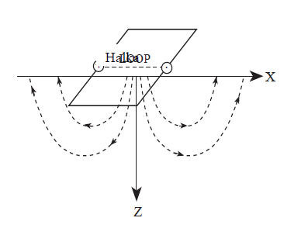
Geçici elektromanyetik yöntem (TEM)
Dikdörtgen bir halka vericiden geçen değişken elektrik akımının oluşturduğu mnayetik alan (Hp) çizgileri

Slide 5
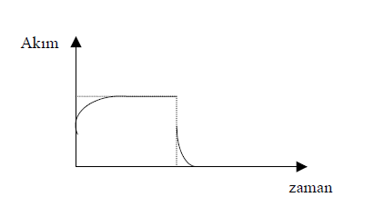
Geçici elektromanyetik yöntem (TEM)
Akımın uygulanması anında ve kesilmesinden sonra gösterdiği değişim.

Slide 6
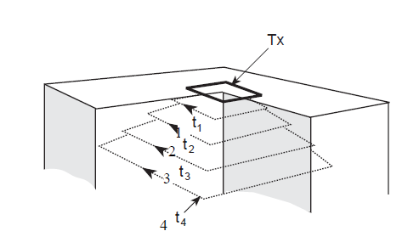
Geçici elektromanyetik yöntem (TEM)
Akımın kesilmesinden sonra çeşitli zamanlardaki akım çizgileri ile aşağı ve yanlara doğru yayınımları (diffusion)(McNeill,1990)

Slide 7
TEM Kullanım Alanları
Metalik madenlerin aranması,
Yeraltısuyu araştırılması,
Jeotermal alanların aranması,
Jeolojik yapı araştırmaları,
Jeolojik haritalama,
Çevre araştırmaları, yeraltısuyu kirliliğinin belirlenmesi,
Tuzlu su girişiminin haritalanması,
Kırık ve süreksizlik araştırmaları
Petrol ve doğal gaz aramalarında kullanılır.

Slide 8
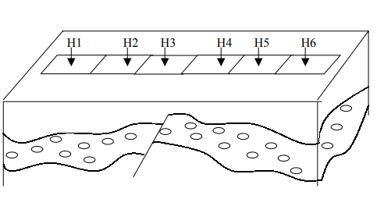
TEM Yöntemi Ölçü Teknikleri
Uygulamada yaygın olarak kullanılan aygıtlara örnek olarak GeoInstrument tarafından üretilen SIROTEM ve ARTEMIS ile Geonics tarafından üretilen PROTEM düzenekleri verilebilir.
TEM ölçümleri ölçüm doğrultusu

Slide 9
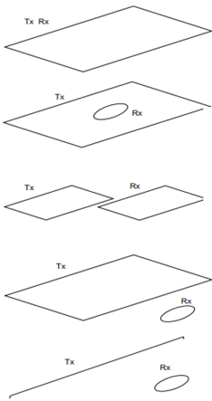
Alıcı-Verici Dizilimleri

Slide 10
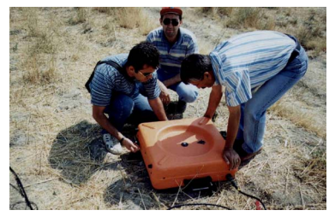
TEM VERİCİ TEM ALICI

Slide 11
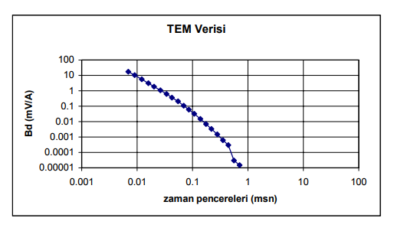
Ölçülen Büyükler
TEM yönteminde yeriçinde oluşan ikincil manyetik alanların zamana bağlı türevi, zamanın fonksiyonu olarak ölçülür.
TEM yönteminde ölçülen gerilim sönüm eğrisi örneği

Slide 12
Araştırma Derinliği ve Görünür Özdirenç Tanımı
Erken zaman (early time) ve geç zaman (late time) asimtotik görünür özdirenç eğrileri

Slide 13
TEM Verilerinin Sunumu Ve Değerlendirilmesi
TEM veriler genelde delgi (sounding) eğrileri veya ölçüm doğrultusu boyunca elde dilen ölçümlerden herbir pencere için gerilim sönüm eğrilerinin (Bd değerlerinin) çizilmesi ile sunulur. Verilerin değerlendirilmesi için ise y dönüşümlerinden, yaklaşık ters çözüm ve ters çözümden yararlanılır. Bir boyutlu hesaplamaların (Anderson, 1981; Goldman, 1983; ARRTI, Interpex, 1985) yanı sıra TEM verilerinin iki ve üç boyutlu modelleme çalışmaları da yapılmaktadır (Gunderson et al., 1986; Newman ve diğ., 1987).

Slide 14
UYGULAMA ÖRNEKLERİ

Slide 15
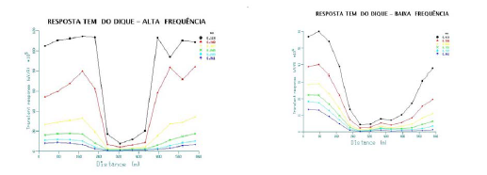
Yüzeyleyen jeolojik sokulum üzerinde yapılan ölçüm sonuçları. (a) erken zamanlar,(b) geç zamanlar. Düşey eksen akımla normalleştirilmiş dB/dt değerlerini, yatay eksen uzaklık değerlerini göstermektedir (Observatoria Nacional, Brezilya arşivi).

Slide 16
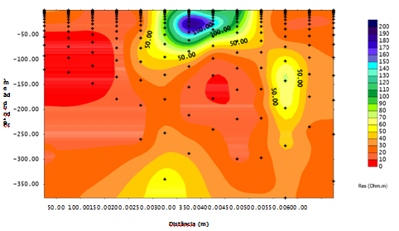
TEM verilerinin zaman-derinlik dönüşümü ile elde edilen yer elektrik yapısı (Düşey ölçek derinlik, yatay ölçek uzaklık; + işareti veri yerlerini göstermektedir) (Observatoria Nacional, Brezilya arşivi).

Slide 17
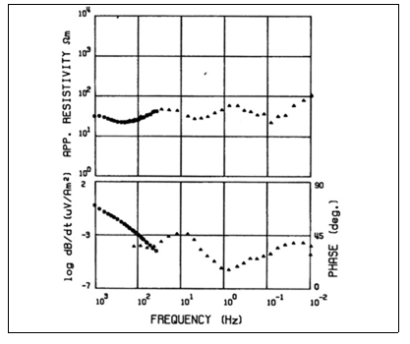
TEM (yuvarlaklar) ve MT (üçgenler) Görünür özdirenç verilerinin birlikte sunumu (Meju et al, (1999) dan alınmıştır).

Slide 18
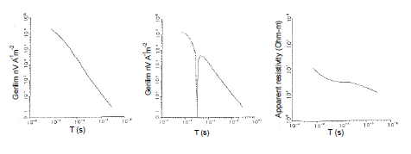
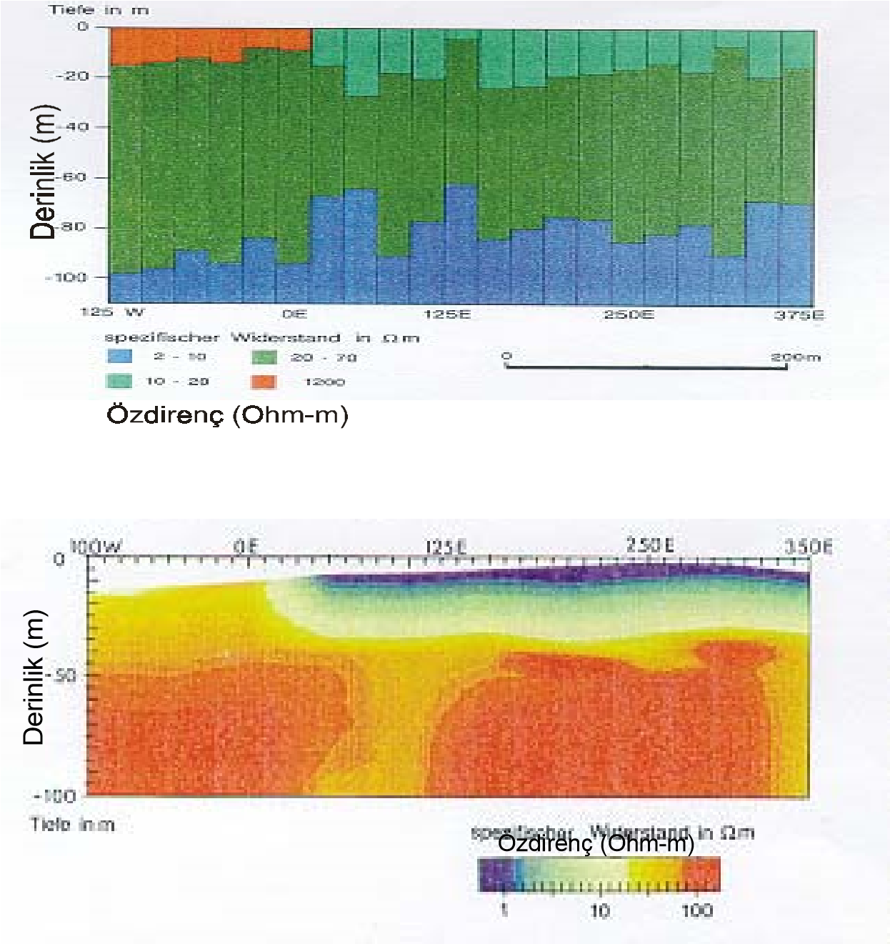
Örtülü katı atık alanında elde edilen TEM ölçüm değerleri (en üstte), bir boyutlu ters çözümden elde edilen yerelektrik kesiti (Greinwald et al., 1992) ve yaklaşık özdirenç-derinlik dönüşümü ile elde edilen yerelektrik kesit (Karlık, 1995).

Slide 19
Teşekkür Ederim

